Slide 1
Priprava izhodišč izvedbe dezinstitucionalizacije v Sloveniji
Vito Flaker
Fakulteta za socialno delo
Meduza – mreža za dezinstitucionalizacijo zavodov

Slide 2
Namen izhodišč za izvedbo dezinstitucionalizacije
pregled (ocena, zemljevid) stanja →
dialog vseh akterjev →
načrtovanje →
parametri preoblikovanja ustanov in prehoda od institucionalnega varstva v skupnostno oskrbo → strategija →
načrt črpanja evropskih sredstev – za zagonske in prehodne stroške +
preusmerjanje obstoječih virov in sredstev v skupnostno oskrbo.
preoblikovanje zavodov
ustvarjanje novih služb
krepitev uporabnikov, skupnosti in izvajalcev oskrbe

Slide 3
Sintaksa raziskovanja – skladnja spremenljivk
ocena konteksta
stopnja njihove institucionalizacije,
možnosti za preselitve iz zavodov in
delovanje služb in odziv politike na potrebe
potrebe, ki izhajajo iz dolgotrajnih stisk,
akcijski načrt

Slide 4
Glavni pojmi
potrebe
totalna ustanova
dezinstitucionalizacija
skupnostna oskrba

Slide 5
Indeks potreb
razbremenitev, gotovost (varnost) in smisel – namesto institucionalizacije
stanovanje
delo in denar
vsakdanje življenje:
dnevne dejavnosti, rutine,
gospodinjstvo,
prosti čas,
opravki,
interakcijski prekrški
stiki in družabnost
(institucionalna) kariera
nevmeščenost in pripadnost

Slide 6
Stigma (prikrajšanost) ustvarja posebne potrebe
univerzalne potrebe
naravni eksistenčni okvir
družbeno normativni okvir – organizacija izkušnje
stigma
ranljivost
prikrajšanost
posebne potrebe
konservativne
restitutivne
inovativne potrebe

Slide 7
Totalne ustanove
velike, od okolja ločene zgradbe, za namestitev večjega števila ljudi, ki zajemajo vse vidike posameznikovega življenja pod eno oblastjo.
elementi in značilnosti:
zaprti prostor, ki loči na „zunaj“ in „znotraj“ – segregacija;
kolektivno življenje,
enotna reduktivna ideologija,
razcep med osebjem in stanovalci,
skrbniška in pazniška oblast,
procesiranje ljudi in
osrednji načrt delovanja.
totalizira, uničuje gospodinjstva, homogenizira, ustvarja umetne situacije in ureditve, je neverbalna in kaznovalna in intenzivira izkušnjo.
funkcija in produkt:
materialno – zajem prebivalstva;
izrazno – vzpostavitev para strokovnjakov in deviantov in
moč izrekanja deviantnih karier.

Slide 8
Kritike totalnih ustanov:
človekove pravice
(totalne ustanove kršijo številne deklaracije in človekove pravice)
zgodovinska dekonstrukcija
(Foucault, Castel, Scull, Flaker)
kriminalizacija potreb
da totalne ustanove opravičijo zločin zapiranja kriminalizirajo potrebo posameznika
izvajajo nasilje
prisilna sredstva in omejevanje svobode so nehumani pa tudi v nasprotju z deklaracijo človekovih pravic
sredstvo zapiranja, izključevanja in izolacije
razčlovečijo ljudi in jih oropajo njegove usode
zanemarijo idiosinkratičnost vsakega posameznika, posplošujejo potrebe ljudi, en odgovor za vse
številne afere v medijih (v tujini zelo odmevne, pri nas nekoliko manj )
stroškovna neučinkovitost
strokovna neučinkovitost

Slide 9
Institucionalizacija odgovorov
človek v stiski predmet pomoči drugih
izključevanje in premestitev iz življenjskega sveta
totalizira, izvzame iz življ. sveta –predmet institucionalnega sveta
tisoč in en možni odgovor na stisko se skrči na enega (totalnega).

Slide 10
Število stanovalcev v socialnovarstvenih zavodih
tip zavoda | št. zavodov | število up. | up/ zav | /1000 | zaposlenih | /1000 akt | raz-merje
VDC | 37 | 3.200 | 86,5 | 1,55 | 1036 | 1,30 | 3,09
CUDV | 5 | 1.403 | 280,6 | 0,68 | 1305,75 | 1,64 | 1,07
POS+ KOM | 5+6 | 2.271 | 206,45 | 1,10 | 1303,5 | 1,63 | 1,74
DSO | 93 | 17.429 | 187,41 | 8,46 | 8.639,3 | 10,8 | 2,02
skupaj SV | 146 | 24.303 | 166,46 | 11,79 | 12284,55 | 15,37 | 1,98

Slide 11
Druge ustanove
tip | št. zav. | število up. | up/zavod
zapori | 7 (14) | 1418,4 | 202,63 (101,31)
psihiatrija | 6 | cca 1200 | 200
otroci in mladi I | 11 | 397 | 36,09
otroci in mladi II |  | 466
Otrok je v vseh zavodih 1.308, a smo jih del šteli v CUDV

Slide 12
Zakaj je slovenska stopnja institucionaliziranosti tako velika? (hipoteze)
Slovenija je majhna država (vsi se poznamo),
vrtičkarstvo – nezmožnost videti skupno dobro in skupne cilje,
gibanja za dezinstitucionalizacijo so neučinkovita,
premalo zaposlenih v socialnem varstvu,
hitra industrializacija v 50-tih,
slovenski temperament – samomori,
kafkovska tradicija,
konservativnost – strah pred spremembami,
preveč inovacij, premalo sprememb.

Slide 13
Razlogi in pobude za dezinstitucionalizacijo
socialna država zmanjša pomen „ubožnic“ kot socialnega korektiva,
izkušnje druge svetovne vojne (koncentracijska taborišča, preselitve v skupnost, samo-oskrba varovancev, delo z ljudmi, ki so doživeli psihološke travme v vojni),
terapevtske skupnosti (Maxwel Jones – Basaglia) in politika odprtih vrat,
akademska kritika oz. osvetlitev problema totalnih ustanov (Burton, Goffman, Foucault),
zdravila(?),
polna zaposlenost in družba obilja,
gibanja proti avtoritarnosti (antipsihiatrija, radikalno socialno delo, kritična kriminologija, demokratična psihiatrija, … ).

Slide 14
Stroj dezinstitucionalizacije
praktična in kritična utopija
polemična in pragmatična
sestavljena iz delov, ki so hkrati tarče in cilji :
kaj hoče demontirati, uničiti, pobegniti od
kaj hoče izdelati, izumiti in zastaviti
Notes:
It is a necessity, if we do not want to create false utopia of deinstitutionalisation, as a place that will never exist, to remain committed to the practical utopia of the Law 180 and Basaglia’s legacy and to keep reinventing the machine of deinstitutionalisation. It lies within the diagram of polemic and programmatic. It is not enough to know where we want to go but also what we want to escape from. Deinstitutionalising machine is composed of components that are simultaneously aims and targets. It has to have clear targets of critique, what it wants to dismantle, demolish, to attack while running away from. And running to something it wants to produce, its programme, invention and innovation. On its own, neither polemic nor programme is enough.

Slide 15
Dezinstitucionalizacija
Je nova tehnologija, ne samo ideja.
Je tudi abstraktni stroj.
Je idealni tip, ki ga lahko čutimo:
humor, odprtost, možnosti, fleksibilnost in tovarištvo.
Proizvaja gibanje.
Izraža veselje, in tudi resnico – dih dezinstitucionalizacije.
Notes:
At the end two things: a note and the conclusion. In the thirty years there were changes in the culture and society. New technologies (mobile phones, internet, and others) enable perpetual contact and change relationship of people in time and space. Deinstitutionalisation as a practice has still to make full use of it. The sad fact is that the inmates of the asylums are the last people that do not have the access.
The deinstitutionalisation machine is as abstract as the total institution one (although with more flavour for the concrete). It is an ideal type, but as Castel (1989) pointed out that you can feel the abstract scheme of a total institution as you enter one, my contention is that it is the same with the deinstitutionalisation. Even if there are not all the attributes present you can feel the humour, openness, possibilities, flexibility, companionship. The machine of deinstitutionalisation produces the movement, but also expresses a joy, maybe even truth – a touch of deinstitutionalisation.

Slide 16
Dezinstitucionalizacija v Sloveniji
1967 inseminacija
skupinska dinamika
1976 inkubacija
1985 artikulacija
dezinstitucionalizacija zavodov za otroke
2001 implementacija
1992 instauracija
eksperiment v Logatcu
kolonije in tabori
prva stanovanjska skupina na področju duševnega zdravja
NVO in skupnostne službe
Hrastovec
preselitve iz zavodov
priprava nove zakonodaje
Odbor za družbeno zaščito norosti
študijski program duševnega zdravja v skupnosti
2015 (?) sistemska dezinstitutionalizacija
Iz-hod
evropski socialni strukturni skladi
prostovoljno delo
Nacionalni program socialnega varstva
tabor v Hrastovcu

Slide 17
Dezinstitucionalizacija vzgojnih zavodov in mladinskih domov
uspehi
pomanjkljivosti
trije zavodi povsem preoblikovani v stanovanjske skupine;
pomen rejništva;
skupnostno delo v okvirih prostovoljstva in CSD;
koordinacija in sodelovanje vseh sektorjev in služb.
trdo jedro institucij je ostalo (Radeče, Planina);
zavodi določajo obravnavo in oskrbo tudi v skupnosti;
visok prag stanovanjskih skupin;
ni bilo razvoja koordinirane obravnave oz. oskrbe v skupnosti – odločne podpore otrokom v stiski;
prevlada psihopedagoškega modela;
koordinacija in sodelovanje se je nehalo;
papirnata integracija, vključevanje v šolski sistem.

Slide 18
Inovacije od 90-tih
stanovanjske skupine,
dnevni centri,
preselitve stanovalcev,
svetovalne pisarne,
pomoč na domu,
osebni pomočniki in osebna asistenc,
zagovorništvo in samozagovorništvo,
osebno načrtovanje in izvajanje storitev,
neposredno financiranje storitev.
Notes:
več kot 100 stanovanjskih skupin z več kot 1000 stanovalci (vključno z dislociranimi enotami zavodov)
a so prevelike in nepretočne, delujejo kot dopolnilo in pogosto na institucionalni način – ni dom, kjer bi ljudje suvereno stanovali.
več kot 60, s skoraj 2000 vključenimi uporabniki (vključno z dnevnimi centri)
a so preveč segregirani, usmerjeni v varstvo – malo storitev vključevanja v navadne oblike dela in preživljanja časa
stanovanjske skupine
dnevni centri
preselitve stanovalcev
preseljenih več kot 600 stanovalcev
a so še vedno v krogih zavodov (cirkulacija) in le malo preseljenih na način, ki bi omogočal samostojno življenje
svetovalne pisarne
(750 uporabnikov v 16 pisarnah) razvijajo kapilarne oblike oskrbe in pomoči – terensko delo, a težko presežejo le svetovalni domet, saj nimajo zagotovljenih sredstev za oskrbo
pomoč na domu
precej razvita na področju oskrbe starih (6000 vključenih) – ni usmerjena v intenzivno oskrbo in slabo dostopna ostalim skupinam uporabnikov.
osebni pomočniki
500 uporabnikov, 900 družinskih pomočnikov – slednji pomanjkljiva in podplačana rešitev.
zagovorništvo in samozagovorništvo
v preteklosti Altra, PIC, zdaj zastopniki, samozagovorništvo v nekaterih CUDV in VDC, občansko zagovorništvo poskus v Hrastovcu, zagovorništvo kot aktivizem; omejene pristojnosti in domet.
osebno načrtovanje in izvajanje storitev
uveljavljeno kot metoda v nekaterih zavodih, CSD in NVO, a zaradi nedostopnosti sredstev dostikrat jalova in neučinkovita.
neposredno financiranje storitev
eksperimenti na Obali, eksperiment individualnega financiranja pokazali dobre rezultate (učinkovitost porabljenega denarja, večja vključenost), uspešno uveljavljajo nekateri koordinatorji, a se 92. ZDZdr ne uresničuje.
pri vseh teh zadevah do družinskih pomočnikov bi bilo smiselno napisati ali povedati, da so vse te storitve oz. programi neprimerni za ljudi, ki potrebujejo več oskrbe.

Slide 19
Hrastovec
uspehi
ovire in pomanjkljivosti
uspešna mobilizacija osebja in graditev vizije
odpiranje oddelkov
preselitev skoraj polovice stanovalcev
mobilizacija okolja (drugih zavodov, stroke, skupnosti)
demonstracija, da se lahko preselijo tudi „najtežji“ stanovalci
razvoj ključnih metod dezinstitucionalizacije (osebno načrtovanje, analiza tveganja, ključni delavci, občansko zagovorništvo, mobilni timi)
ukinitev prisilnih sredstev
bistveno zmanjšanje uporabe zdravil
uveden „socialni model“.
nezmožnost narediti tretji korak – povezovanje s službami v skupnosti,
tradicionalni management – upravljanje s sredstvi namesto pridobivanja virov,
pomanjkanje svežih virov,
snemanje smetane – demoralizacija,
izgorevanje ključnih protagonistov,
pomanjkanje zakonskih okvirov – oskrba v skupnosti je pol-legalna,
odsotnost odločne podpore politike in nezavezanost dokončni dezinstitucionalizaciji,
zastoj pomeni nazadovanje.
Notes:
Tu pri obirah in pomankljivostih bi lahko jasno povedal, da tudi vodstvo ni imelo več interesa, da bi proces do konca speljali. To je pomembno in se lahko od tega učimo

Slide 20
Število stanovalcev v dislociranih enotah (brez večine VDC)
zavod | število enot | stanovalci | povprečje | razpon | namestitev v drugi družini
Hrastovec | 11 | 185 | 16,82 | 7 - 42 | 7
Ponikve | 5 | 55 | 11 | 11
Dutovlje | 6 | 35 | 5,833 | 4 - 10
Petrovo Brdo | 0 | 0 | 0 | 0
Lukavci | 4 | 53 | 13,25 | 8 - 24
CUDV Črna | 1 | 9 | 9 | 9
Dobrna | 0 | 0 | 0 | 0
Dornava | 6 | 52 | 8,666
Golovec | 4 | 64 | 16 | 4 - 31
Draga | 4 | 73 | 18,25 | 10 - 23
Impoljca | 4 | 36 | 9 | 7 - 14
Grmovje | 6 | 75 | 12,5 | 6 - 25
Idrija | 0 | 0 | 0 | 0
Radovljica | 7 | 77 | 11
VDC Tončke Hočevar | 4 | 32 | 8 | 4 - 15 | 2
skupaj | 66 | 746 | 11,3 | 4-42 | 9
^{[1]} Enote Hodoš nismo prišteli zraven.
^{[2]} Enote Škofljica nismo prišteli zraven, saj je s 57 stanovalci praktično zavod.

Slide 21
Miti o dezinstitucionalizaciji in njene pasti
Nekateri bodo vedno potrebovali institucionalno oskrbo.
Oskrba v skupnosti je dražja.
Življenje v skupnosti je nevarno.
Mit samostojnega življenja (psihološki model).
V Trstu dezinstitucionalizacija ni uspela.
Institucije se ne morejo dezinstitucionalizirati same.
Vzpostavitev stanovanjskih skupin je dezinstitucionalizacija (Potemkinove vasi).
Pasti:
transinstitucionalizacija,
dvotirna oskrba,
nedoslednost dezinstitucionalizacije.
Notes:
Verjetno boš že kje drugje povedal, ampak past je tudi ta, da zadevo speljemo do polovice oziroma nedosledno.

Slide 22
Hierarhija prioritet in korakov dezinstitucionalizacije
človek | službe | skupnost | sistem
aktivacija v zavodu | demokratizacija odnosov in ozaveščanje v zavodu | ozaveščanje o nepotrebnosti ustanov in mehanizmih izključevanja | eksperimentiranje
preselitev | ustvarjanje vmesnih struktur | sprejemanje drugačnih | načrtovanje
vključitev v skupnost | oblike samostojnega življenja | ustvarjanje sožitja | vzpostavljanje mreže
samostojno življenje (s podporo) | službe, ki so v korist celotni skupnosti | celovita (sublimna, neizključujoča) skupnost | mreža dolgotrajne oskrbe

Slide 23
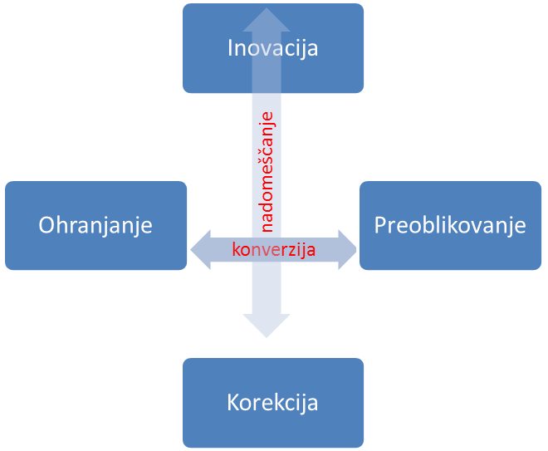
Temeljna modela dezinstitucionalizacije

Slide 24
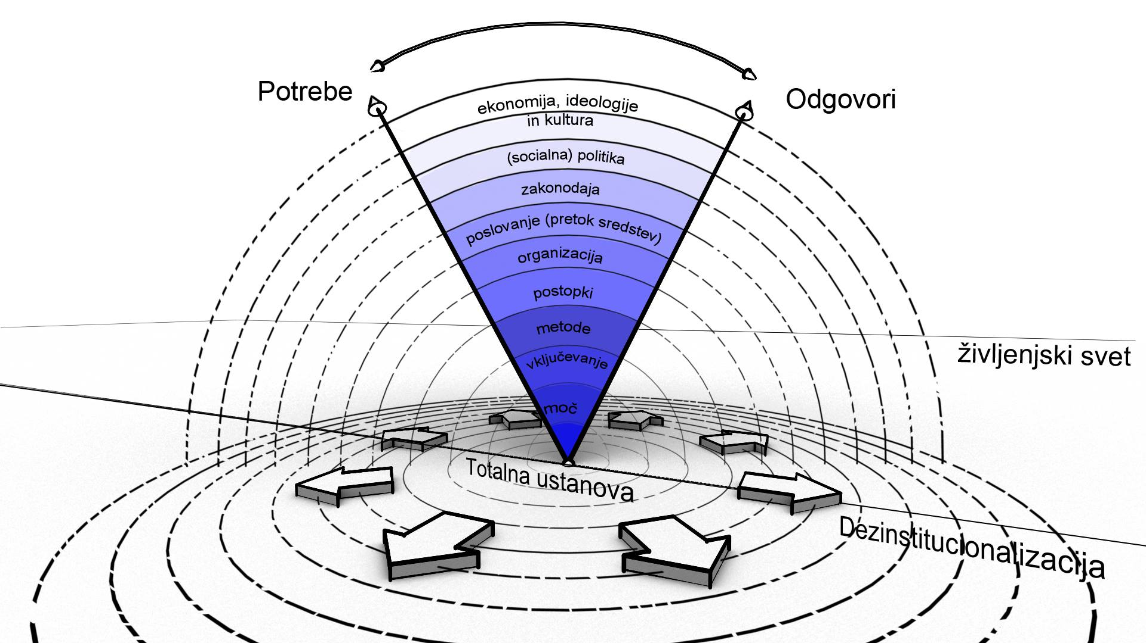
Notes:
Dimenzije modela dezinstitucionalizacije
dimenzija vsakdanjega (življenjskega) sveta uporabnikov oz. stanovalcev
dimenzija odgovorov na potrebe, stiske ljudi
slojevitost ravni bivanja
dimenzija premen – dezinstitucionalizacije.
Je dimenzija, ki jo opisuje indeks potreb
Je dimenzija, ki jo opisujeta katalog odgovorov in taksonomija. V bistvu gre za dve podobni matrici. Razlika je, da prvi upošteva tudi hierarhijo odgovorov, torej tudi tiste, odgovore, ki niso domena socialnih služb (v tem upošteva naslednjo dimenzijo), druga pa je bolj občutljiva na različne momente odgovorov (intenzivnost, kraj, izvajalci, enostavnost, sredstva, viri itn.).
Opisuje različne sloje, ki jih odgovori prečijo (življenjski svet, moč, vključevanje, metode, postopki, organizacija, poslovanje (pretok sredstev), zakonodaja, (socialna) politika, ekonomija, ideologije in kultura).
Je diahronična in strukturna dimenzija (pa tudi prostorska-geografska), ki govori o strukturnih spremembah v času in prostoru. Vsebovana je v članku (mašina dezinstitucionalizacije) in pa v uvodnih shemah v dolgotrajno oskrbo. Opisuje pot, tok sprememb, ki se morajo zgoditi. Z življenjskim svetom jo povezujejo načela normalizacije oz. vrednotenja družbenih vlog.
Model - izrek: Na neko stisko v določeni življenjski situaciji obstaja večje število (morda celo nešteto) potencialnih odgovorov.
Ti odgovori v različni meri krepijo (slabijo), vključujejo (izključujejo) in umestijo (premestijo) človeka.
Kakšen bo odgovor na stisko, je odvisno od možnosti izraza želje (volje) človeka in materiala, ki mu je na razpolago ali ki ga lahko poraja skupaj z drugimi s pomočjo virov, ki so mu na razpolago, da skupaj z drugimi svoje želje uresničuje.
Kakšen bo odgovor določa tudi sintaksa ustvarjanja odgovorov, kjer ima lastnina in odtujenost virov predikatno vrednost in določa vrednost intenzivnosti posega v življenjski svet človeka, kot tudi subjekta akcije in spremembe.
Odgovor na stisko je vedno sprememba življenjskega sveta, na katerega vplivajo vektorji raznih abstraktnih shem na različnih ravneh bivanja.
Dezinstitucionalizacijo lahko štejemo kot spremembo abstraktnih shem, ki dovoljujejo beg od totalizirajočih k singularizajočim, ki prostorsko razpršijo odgovore, uvedejo množico mrežno (gomoljčno, rizomsko) povezanih akterjev in situacij, pa tudi prenesejo moč od virtualnih institucij k dejanskim ljudem.
Konkretna preselitev torej pomeni prehod iz totalne situacije v povezovanje z različnimi viri moči z osvobajajočo in prilaščajočo sintakso z uporabo dostopnih sredstev in ustvarjanjem želenih odgovorov. pomeni tudi premik iz institucionalnega življenjskega sveta v vsakdanji življenjski svet.

Slide 25
Dezinstitucionalizacija
sprememba abstraktnih shem, ki uravnavajo oskrbo
ki dovoljujejo beg od totalizirajočih k singularizajočim odgovorom, od standardnih k osebnim, od pokroviteljskih k okrepitvenim,
ki prostorsko razpršijo odgovore, uvedejo množico mrežno povezanih akterjev in situacij,
ki prenesejo moč od virtualnih institucij k dejanskim ljudem.
gre za prehod, ki ga navadno imenujemo prehod od »medicinskega« k »socialnemu« modelu.
od reduktivnih razlag k prečnim (transverzalnim),
od popravljalne usmerjenosti pri obravnavi ljudi in njihovih stisk k okrepitvenim ali osposobljalnim in pa
za premik pri (prostorski) organizaciji odgovorov od institucionalnih k skupnostnim.
konkretna preselitev torej pomeni prehod iz totalne situacije
v povezovanje z različnimi viri moči na način, ki osvobaja in prilašča vire,
z uporabo dostopnih sredstev in ustvarjanjem želenih odgovorov.
pomeni tudi premik iz institucionalnega življenjskega sveta v vsakdanji življenjski svet.

Slide 26
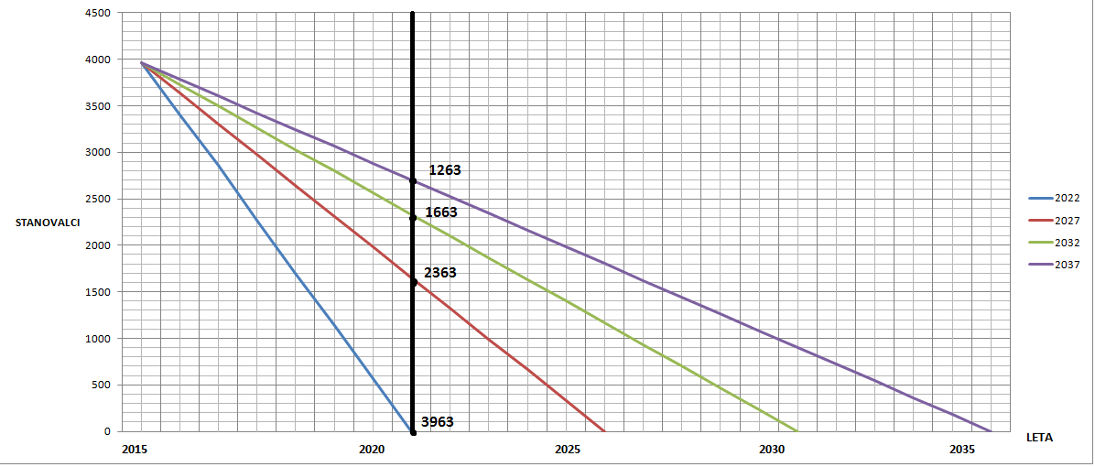
Linearne projekcije preseljevanja iz zavodov (odrasli) – število preselitev v 4 scenarijih do leta 2022

Slide 27
Osnovna načela
brez zapiranja in prisile
brez snemanja smetane
samostojno življenje
Ne stanovanjske skupine in dnevni centri – to so samo prehodne oblike
skupnostne službe
ustavitev namestitev
določeni datumi za dokončno zapiranje – načrti preoblikovanja.
Notes:
brez zapiranja in prisile
novi sistem dolgotrajne oskrbe ljudi, ki so zdaj v omenjenih ustanovah, bi moral povsem odpraviti kakršnekoli oblike zapiranja ali prisile. Ne samo ker jemljejo človeku dostojanstvo in so v korenitem nasprotju z osnovnim etičnim imperativom svobode, ampak tudi ker so nepotrebne, škodljive in onemogočajo resnično strokovno delo.
brez snemanja smetane
najprej je treba preseliti ljudi, ki rabijo več podpore. Na videz logična ideja, da se preselijo najprej tisti stanovalci, ki so najbolj sposobni živeti zunaj se na dolgi rok izkaže za antiproduktivno in je etično vprašljiva – kdo bo odločal o pravici živeti v skupnosti?
samostojno življenje
Idealni izid dezinstitucionalizacije je ljudje naj bi (s podporo) živeli doma. Stanovanjske skupine in druge majhne enote (od 4 do 6 ljudi) bi morale biti namenjene samo kot vmesna, prehodna struktura za preselitev. Rezultat po osmih letih bi lahko bil 2000 ljudi, ki bi živeli samostojno pri sebi doma in 1000 ljudi, ki bi stanovali v manjših enotah.
skupnostne službe
med njimi: krizni centri, prostori za umik ali oddih, kjer bi ljudje dobili nujno podporo.
Ustavitev
namestitev v institucionalne kapacitete in postavitev določenih
datumov
za dokončno zapiranje

Slide 28
Glavna vprašanja
Kje bodo bivši stanovalci živeli?
vsakdanje namestitve: doma, v svojih stanovanjih, vrnili bi se domov k družini, sorodnikom, pri drugih družinah, v stanovanjskih skupinah in namestitvenih skupnostih, v mestu ali na vasi.
Kaj bodo počeli, kako preživljali čas?
zaposlitev: redna, podporna, začasna; dejavnosti: npr. šport, vrtnarjenje, kmetovanje, članstvo v klubih in društvih, v knjižnici, prostovoljno delo; ‚delovna rehabilitacija‘ – učenje novih in pozabljenih spretnosti in dejavnosti.
Kako se bodo vključevali v skupnost?
skupne dejavnosti v skupnosti, spoznavanje novih prijateljev, sosedov; kako premagovati ovire pri vključevanju; zagovorništvo (profesionalno, laično,kolektivno,občansko, itn.), prevajalci.
Kakšno podporo in pomoč bodo rabili?
na vseh področjih življenja
stanovanje, delo in dejavnosti, denarna pomoč, vsakdanje dejavnosti (rutine, gospodinjstvo, prosti čas, opravki), družabno življenje, ustvarjanje stikov in odnosov, v stikih z drugimi službami, postati samostojen, suveren in pripadnik skupnosti.
elektronska, tehnična podpora, pomoč in podpora doma, spremstvo, opora, prevoz, opora, ko bodo še v institucijah.

Slide 29
Organizacija
koordinirana oskrba,
koordinatorji in regionalni timi,
decentralizirane službe
pomoč na domu, osebna asistenca, klubi, podporna stanovanja, nekaj stanovanjskih skupin,mobilne službe , elektronski podporni centri, krizni centri, začasne namestitve, delavnice, skupine za vzajemno pomoč, vrstniška podpora, itd.,
koordinacija služb
osebna – koordinator oskrbe
pokrajinska – transformirane ustanove
državna – „center za dezinstitucionalizacijo“ in svet strokovnjakov (think tank),
stanovanjska neprofitna organizacija ali stanovanjske zadruge za stanovanjsko oskrbo,
dostopne zdravstvene in druge navadne službe v skupnosti,
premagovanje ovir v skupnosti in skupaj s skupnostjo.

Slide 30
Kaj pomaga in kaj potrebujemo
trdna politična volja,
zavzetost strokovnjakov,
glas in moč uporabnikov,
resnična civilna gibanja,
dobro načrtovanje,
občutljivost za ostanke totalnih ustanov,
teritorialna in skupnostna usmerjenost,
transparentnost in demokratičnost procesa,
financiranje, ki sledi uporabniku,
trdno zastavljeni roki zapiranja zavodov.

